Slide 1
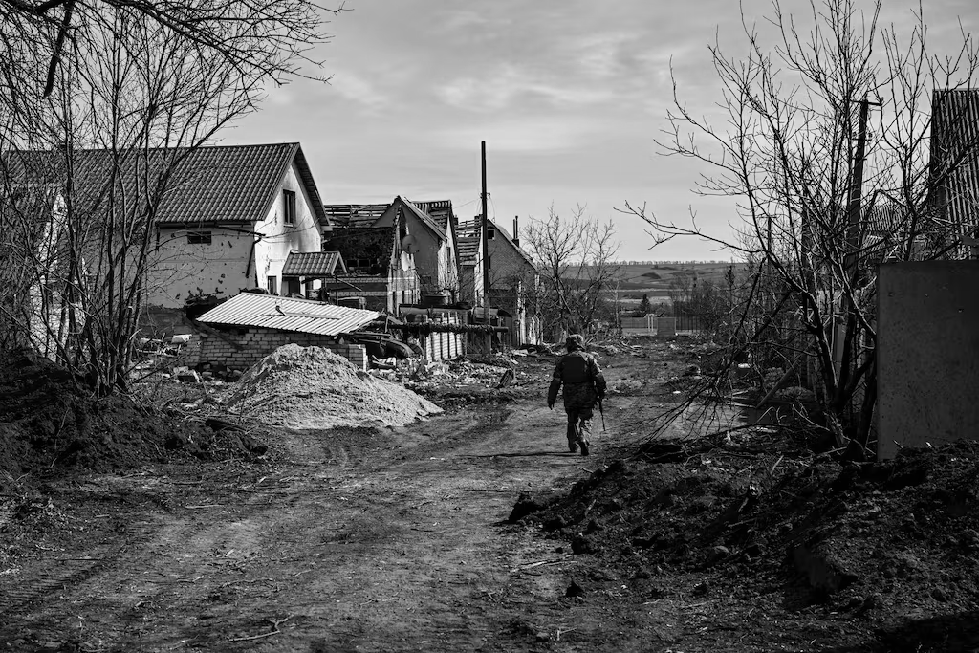
La Petite Fille De Mr Linh
Par Philipe Claudel
Presenté Par Ahmad Boulad, Mohamad-Jamil Naous, Hadi Safar, Elsy Razzouk, Raed Housseini, Rima Soleiman, Yara Zein .

Slide 2
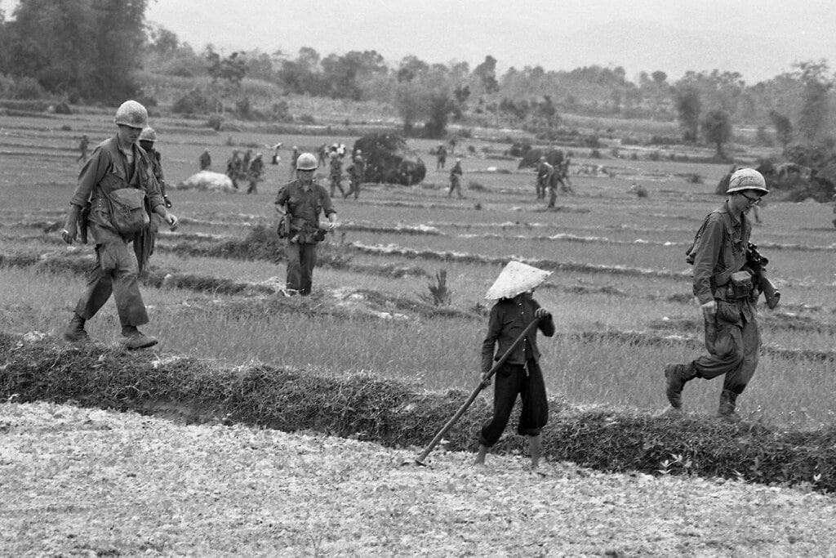

M. Linh, un vieil homme, fuit son pays
ravagé par la guerre avec sa
petite-fille Sang Diû, dont le nom
signifie "matin doux". Ayant perdu
toute sa famille, il trouve refuge dans
un nouveau pays où il se sent isolé et
incompris. Dans ce nouvel
environnement, il rencontre M. Bark,
un vétéran de guerre au cœur
généreux. Bien qu'ils ne parlent pas la
même langue, une profonde amitié
naît entre eux, grâce à leur
bienveillance mutuelle et leur partage
silencieux.

Slide 3
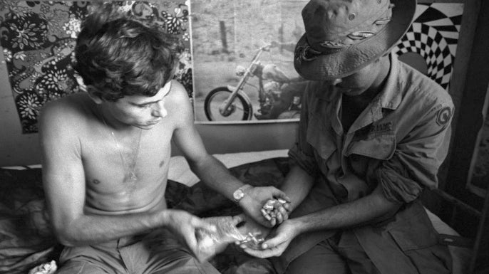
M. Linh vit dans un dortoir, entouré
d'étrangers, et fait face à la solitude.
Malgré tout, il puise sa force dans son
amour pour Sang Diû et les souvenirs
de son village.
Ses rencontres régulières avec M. Bark, notamment sur un banc ou au café, deviennent des instants précieux qui lui redonnent un sens à sa vie.

Slide 4
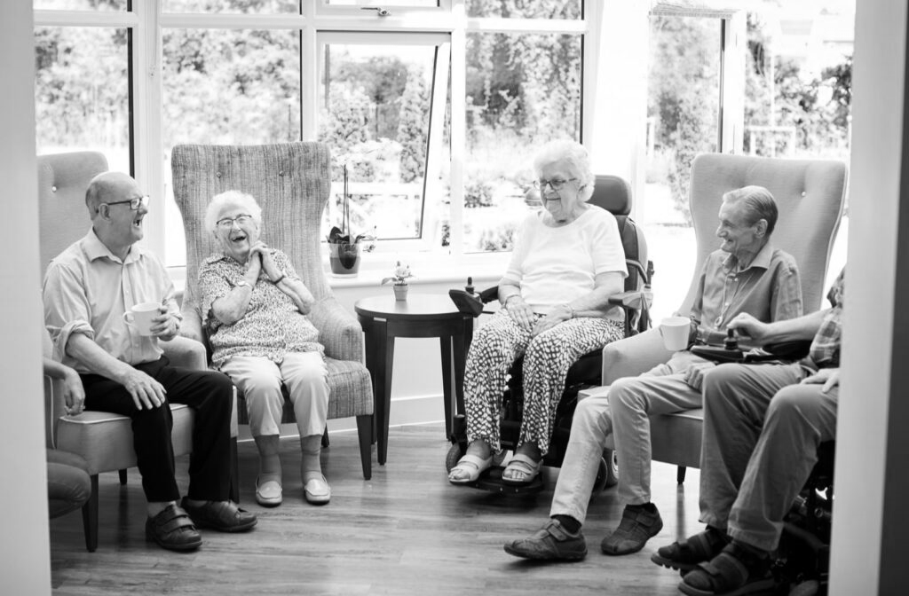
Cependant, sa vie bascule lorsqu'il est placé de force dans une maison de retraite, où il est coupé de son ami. M. Linh décide alors de s'en échapper pour retrouver M. Bark. Après une errance difficile dans la ville, il retrouve enfin son ami, mais un tragique accident le percute.

Slide 5
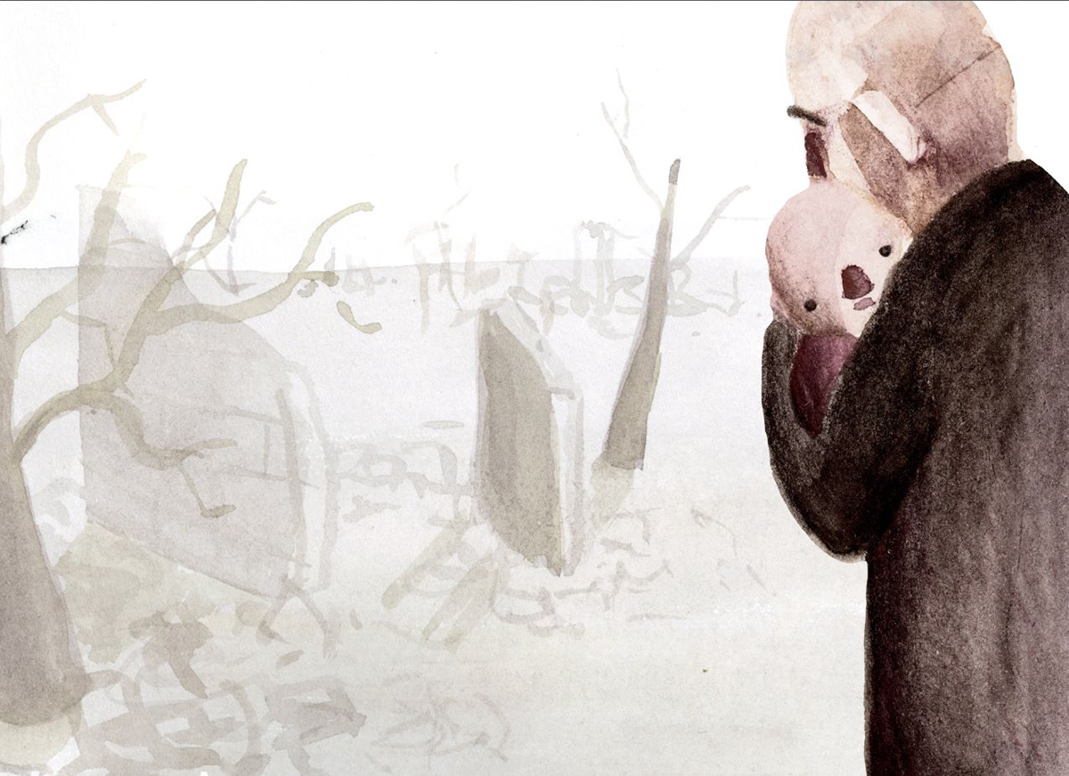
La révélation finale du roman est poignante : le lecteur découvre que Sang Diû, la petite-fille que Monsieur Linh tenait dans ses bras tout au long du récit, n'était qu'une poupée. Cela souligne la profondeur de sa solitude et de son chagrin,ainsi que la puissance de l'illusion qu'il s'est créée pour survivre.

Slide 6
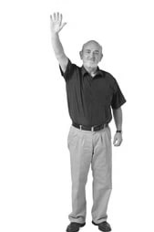
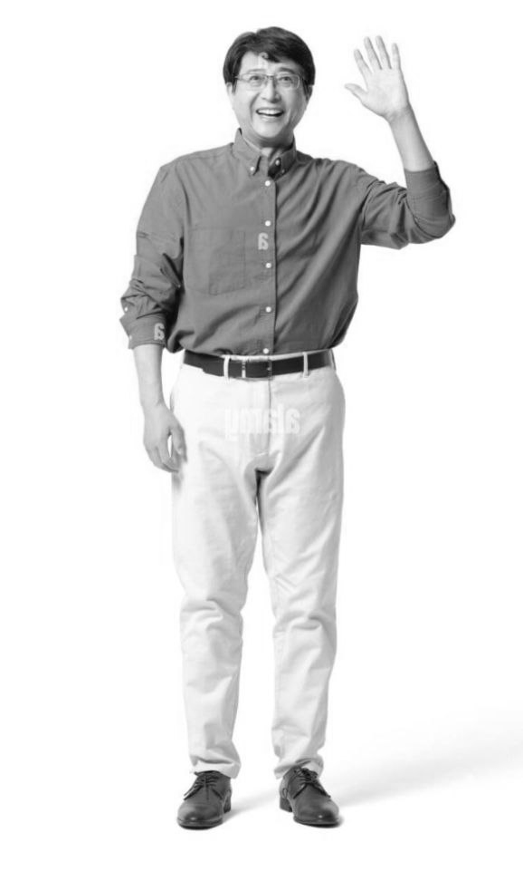
Merci Pour Votre Attention.
感謝您的關注

